Slide 1
7.3 无向图的连通性
在无向图G中,
u和v是连通的:顶点u和v之间若存在通路, 记作u∼v
规定u∼u.
顶点之间的连通关系是等价关系
若G是平凡图或G中任意两顶点都是连通的，则成G是连通图，否则称G是非连通图或分离图.
连通分支: V关于顶点之间的连通关系的商集 V/~={V₁,V₂,…,V_{k}}，称导出子图G[V₁],G[V₂], …,G[V_{k}]为G的连通分支，连通分支数k记作p(G).
连通图：p(G)=1
非连通图或分离图: p(G)≥2
Notes:
请看第17页的例子
给出例子，让学生找出p,给定结点之间的连通情况
另一个定义：一个图是连通的，如果对V的每一种分为2块的划分｛X，Y｝，总存在一条边(u,v)，使得u属于X, v属于Y
一个图＝<V,E>,如果存在对V的划分｛X，Y｝，在E中不存在这样的边e,e的一个端点属于X ,另一个端点属于 Y，则G是不连通的。

Slide 2
短程线
短程线:u ∼v，min{Γ_{i}| Γ_{i} 是u,v之间的通路，i=1,2,…,r}，r是u,v之间通路的数量.
距离d(u,v): u,v之间短线程的长度.
规定：u,v不连通时,d(u,v)=∞.
距离d(u,v)的性质:
d(u,v)≥0,u=v时,等号成立;
满足三角不等式：∀u,v,w∈V(G),则d(u,v)+d(v,w) ≥d(u,w);
具有对称性:d(u,v)=d(v,u).
Notes:
求以下图的距离：
d(K_{n})=1;
长度为n的圈G: d(G)=⎣n/2⎦;
平凡图G: d(G)=0;
零图N_{n}(n≥2): d(N_{n})= ∞.
再给定一个图，求d(G)

Slide 3
图G的直径d(G)
图G的直径d(G)：max{d(u,v)|u,v ∈V(G)}
几个特殊图的距离
(1) d(K_{n})=（）;
(2) 长度为n的圈G: d(G)=（）;
(3) 平凡图G: d(G)=（）;
(4) 零图N_{n}(n≥2): d(N_{n})= （）.
课后作业二

Slide 4
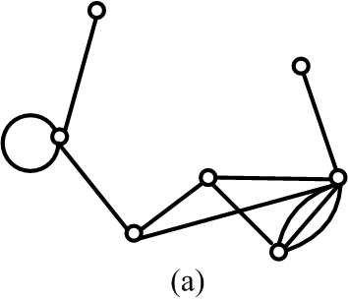
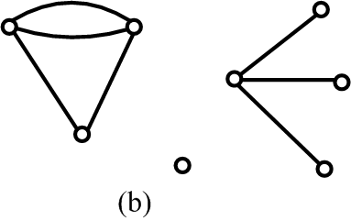
课后作业三:
例3 下列图是连通图吗？连通分支数分别p(G)是多少？在(a)中d(a,f)， d(a,e)，d(a,g)，d(G)，c(G)，g(G)分别是多少？
a
g
b
d
c
f
e
Notes:
提问：关于（a)中顶点之间的距离：d(a,f), d(a,e),d(a,g)

Slide 5
判别二部图的充要条件
定理7.8：一个无向图G＝<V,E>是二部图当且仅当G中无奇圈.
证明 必要性。
若G中无回路，结论显然成立。
若G中有回路，只需证明G中无奇圈。
设C为G中任意一圈,令C＝v_{i1}v_{i2}…v_{is}v_{it}v_{i1},易知t≥2.
不妨设v_{i1}∈V₁，则必有v_{it}∈V-V₁=V₂，
故t必为偶数，于是C为偶圈，
由C的任意性可知结论成立。

Slide 6
判别二部图的充要条件(续)
充分性。
不妨设G为连通图，否则可对每个连通分支进行讨论.
设v₀为G中任意一个顶点，令
V₁＝{v|v∈V(G)∧d(v₀,v)为偶数}
V₂＝{v|v∈V(G)∧d(v₀,v)为奇数}
易知，V₁≠∅,V₂≠∅,V₁∩V₂＝∅，V₁∪V₂＝V(G)。
下面证明V₁中任意两顶点不相邻,V₂中任意两点不相邻.
若存在v_{i} , v_{j}∈V₁相邻，令(v_{i},v_{j})＝e，
设v₀到v_{i},v_{j}的短线程分别为Г_{i} ,Г_{j} ，
则它们的长度d(v₀,v_{i}),d(v₀,v_{j})都是偶数，
故Г_{i}∪Г_{j}∪e构成含有奇圈的子图，这与已知条件矛盾。
类似可证V₂中也不存在相邻的顶点.
Notes:
星型是二部图

Slide 7
v₀
v_{x}
v_{i}
v_{j}
…
…
…
…
a
b
c
d
v₀av_{j}v_{i}dv_{x}bv₀构成一个奇圈

Slide 8
定理7.9
定理7.9：设G为n阶无向图,若G是连通图,则G的边数m≥n-1.
证 若G是简单图,G连通必有m≥n-1,当G是非简单图时，连通更要求m≥n-1.不妨设G是简单连通图.
对n作归纳法.
当n=1时，G是平凡图，m=0，结论成立.
设n≤k(k≥1)时结论成立，当n=k+1时，设v是G中的任一结点,G’=G-v，设G’有s个连通分支G₁,G₂,…,G_{s}, s≥1.设|V(G_{i})|=n_{i}，|V(E_{i})|=m_{i}，i=1,2,…,s，则n_{i} ≤k，因此m_{i} ≥n_{i}-1.

Slide 9
定理7.9（续）
由于删除v后产生了s个连通分支，因此至少删除了G中的s条边，故
m ≥(∑_{i=1}^{s} m_{i} )+s ≥ (∑_{i=1}^{s(} n_{i} -1)+s≥ (∑_{i=1}^{s} n_{i})-s+s=n-1

Slide 10
课后作业四：
书 P131
习题七：13，14，21，24。

